Slide 1
写书法的六大好处
— By:@花生PPTer —

Slide 2
一
可以培养：
观察
能力
分析
能力
表达
能力
通过观察、分析点、横、竖、撇、捺、折的形状特点，书写方法，形式效果等，来完成每个字的书写过程。长此以往，书写者的观察能力、分析能力、表达能力必定得到发展。

Slide 3
二
能养成好品质：
细致
沉着
专注
持久
书法是一项十分精细的活动。要想把字写好，须得全神贯注，凝神静气，仔细观察字的结构，并要脑、眼、手相应，准确控制运笔的轻重缓急。

Slide 4
三
可以培养审美情趣
因为汉字是由线条组成的、具有审美价值的方块文字。书法实际上是以结构的疏密、点画的轻重、运笔的疾缓来抒发情感和描写意境的。 在练习过程中，首先，要按正确的笔顺去写，注意笔画间呼应的规律，力求先将字写正确、规范、整洁，再是美观；进而，通过名贴欣赏和书法技能学习，逐步感受到汉字的形体美，树立正确的审美观，懂得什么是美的，怎样才能更美；最后，美感染了练习者，就会激发追求美、创造美的欲望。

Slide 5
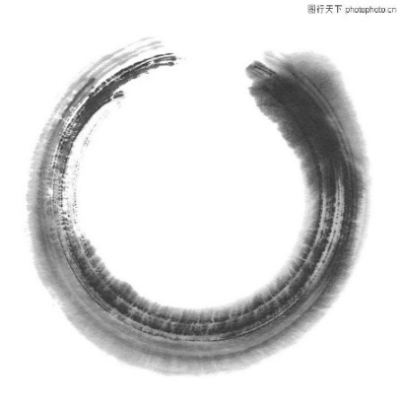
四
发展健康个性，勇于创新
个性
创新
艺术的生命在于个性，这一领域向来都有接纳各种美的雅量，学着去欣赏、接纳别人心目中的美的同时，人们可以根据自己的喜好，取长补短来滋长你心目中的美；其次，在这一领域推崇创新，追求个性化！

Slide 6
五
对中华民族文化的热爱
每一个汉字都积淀着中华民族几千年的睿智与精髓，更凝聚着一种民族精神。

Slide 7
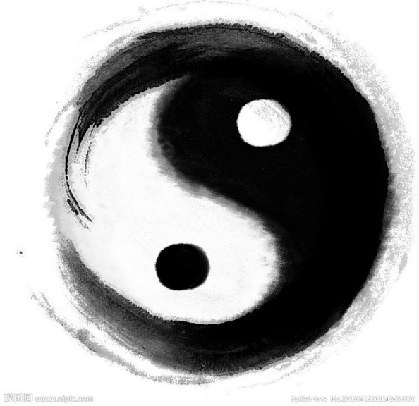
六
起到养生的作用
调身——姿势
调神——入静
调息——调整呼吸
书法与气功有着密切的内在联系。中国书法也能起到促进身心健康，使人精力充沛，益寿延年的作用。练习书法与气功的“三调”非常相似：

Slide 8
总之，书法能释古通今，陶冶情操，好似知识大都市中的一派田园风光，自然、质朴、宁静，给人无限的美好空间。

Slide 9
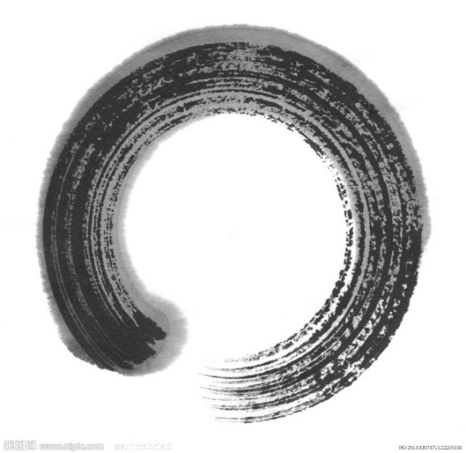
爱创意·爱分享·爱生活

